Slide 1
CHƯƠNG III. HỆ THỨC LƯỢNG TRONG TAM GIÁC
BÀI 6
HỆ THỨC LƯỢNG TRONG TAM GIÁC
4 tiết: T18 – T21
GV Trương Tử Trang – THPT Vĩnh Thạnh 1
Notes:
Bìa. Đáp án, lời giải hiện theo click. Nút GeoGebra mở trang online (cần Internet).
Lớp 10A7 có HS khiếm thính: mọi yêu cầu, luật chơi, đáp án đều có chữ trên slide; video có phụ đề. Lớp 10A4 có HS khuyết tật (bệnh máu): hạn chế di chuyển, trả lời tại chỗ bằng bảng con.

Slide 2
MỤC TIÊU BÀI HỌC
TỔNG KẾT
Yêu cầu cần đạt (SGK tr.38)
Hiểu định lí côsin, định lí sin, công thức tính diện tích tam giác.
Giải tam giác và giải quyết một số bài toán trong đo đạc.
Năng lực toán học: tư duy và lập luận (chứng minh định lí); mô hình hoá (Tháp Rùa, tàu biển, công viên); sử dụng công cụ (máy tính cầm tay, GeoGebra, Google Maps).
Phẩm chất: chăm chỉ, trung thực, trách nhiệm; yêu quê hương.
Bài 6. Hệ thức lượng trong tam giác – Toán 10 2
Notes:
1'. Yêu cầu cần đạt lấy từ khung 'Kiến thức, kĩ năng' SGK tr.38.

Slide 3
LỘ TRÌNH 4 TIẾT
TỔNG KẾT
T18
1. Định lí côsin (HĐ1, HĐ2, Ví dụ 1, LT1, Vận dụng 1)
🧭 Đo bản vẽ
T19
2. Định lí sin. 3. Giải tam giác và ứng dụng thực tế (Tháp Rùa)
🎮 Ai nhanh hơn
T20
4. Công thức tính diện tích tam giác; công viên Hoà Bình
🗺️ Google Maps
T21
Luyện tập: Bài 3.5 – 3.11; Trạm kiểm chứng AI; Em có biết
🎮 Rung chuông vàng
Bài 6. Hệ thức lượng trong tam giác – Toán 10 3
Notes:
Chiếu để HS nắm lộ trình bài học.

Slide 4
TIẾT 1 (T18)
Định lí côsin
Mục tiêu tiết học:
• Thiết lập và phát biểu định lí côsin.
• Tính cạnh, góc của tam giác bằng định lí côsin.
GV Trương Tử Trang – THPT Vĩnh Thạnh 4
Notes:
Tiết 1 (45'): Khởi động 5' – HĐ1: 8' – HĐ2, định lí 10' – Ví dụ 1, Khám phá 7' – LT1: 7' – Trải nghiệm, Vận dụng 1: 6' – Tổng kết 2'.

Slide 5
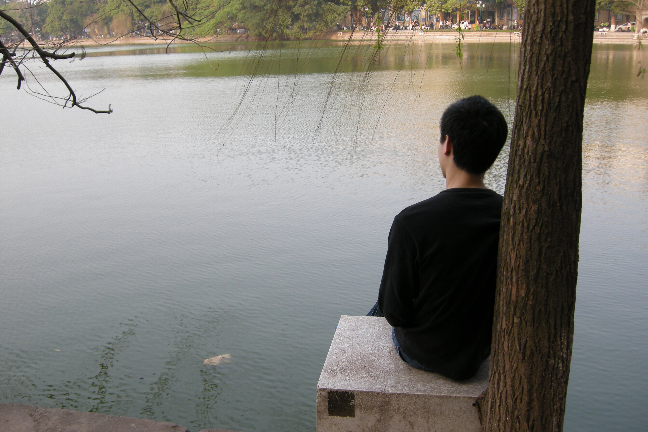

KHỞI ĐỘNG – KHOẢNG CÁCH TỚI THÁP RÙA
KHỞI ĐỘNG
Ngắm Tháp Rùa từ bờ, chỉ với những dụng cụ đơn giản, dễ chuẩn bị, ta cũng có thể xác định được khoảng cách từ vị trí ta đứng tới Tháp Rùa. Em có biết vì sao?
(SGK Toán 10 tập một, tr.38)
▶ VIDEO MỞ ĐẦU
Bài 6. Hệ thức lượng trong tam giác – Toán 10 5
Notes:
Chiếu video mở đầu (ảnh thật, lồng tiếng, phụ đề – không nói đáp án), HS quét QR xem lại. 5'. Gợi mở: đo được gì trên bờ? Chọn thêm điểm B thì có tam giác nào, có vuông không? Ghi ý tưởng – trở lại ở Ví dụ 4 (T19).

Slide 6
1. ĐỊNH LÍ CÔSIN – HĐ1 (SGK TR.38)
HÌNH THÀNH KIẾN THỨC
HĐ1. Tàu biển xuất phát từ cảng Vân Phong (Khánh Hoà) theo hướng đông, 20 km/h. Sau 1 giờ, tàu chuyển sang hướng đông nam, giữ nguyên vận tốc. a) Vẽ sơ đồ đường đi trong 1,5 giờ (1 km ↔ 1 cm). b) Đo trên bản vẽ: sau 1,5 giờ, tàu cách cảng bao nhiêu km? c) Nếu sau 2 giờ tàu chuyển sang hướng nam thì có dùng định lí Pythagore để tính chính xác câu b không?
a) $AB=20$ cm hướng đông, $BC=10$ cm hướng đông nam ($\hat{ABC}={135}^{∘}$).
b) Đo được $AC≈28$ cm – tàu cách cảng khoảng 28 km.
c) Không: tam giác $ABC$ không vuông. ❓ Có hay không một kiểu "định lí Pythagore" cho tam giác tuỳ ý?
Bài 6. Hệ thức lượng trong tam giác – Toán 10 6
Notes:
8'. Nhóm 4 HS vẽ trên giấy (1 km ↔ 1 cm), đo. Click 1–3.

Slide 7
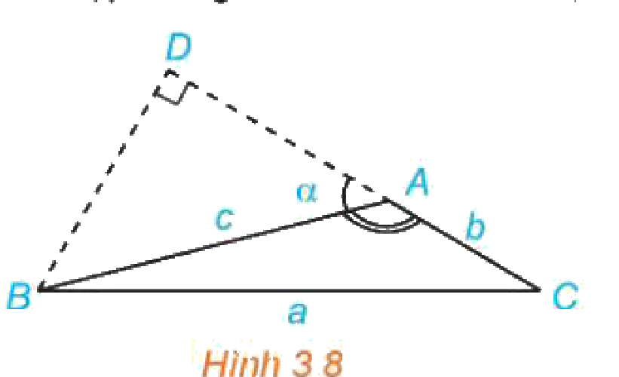
HĐ2 – THIẾT LẬP ĐỊNH LÍ CÔSIN (SGK TR.38 – 39)
HÌNH THÀNH KIẾN THỨC
Kí hiệu: $A$, $B$, $C$ – các góc; $a$, $b$, $c$ – cạnh đối diện; $p$ – nửa chu vi; $S$ – diện tích; $R$, $r$ – bán kính đường tròn ngoại tiếp, nội tiếp. HĐ2 (H.3.8): a) $a^{2}$ theo $BD^{2}$, $CD^{2}$; b) theo $b$, $c$, $DA$; c) $DA$ theo $c$, $cos A$; d) Chứng minh $a^{2}=b^{2}+c^{2}−2bccos A$.
a) $a^{2}=BD^{2}+CD^{2}$. b) $BD^{2}=c^{2}−DA^{2}$, $CD=b+DA$: $a^{2}=b^{2}+c^{2}+2b·DA$.
Hình 3.8
c) $DA=ccosα=ccos({180}^{∘}−A)=−ccos A$. d) Thay vào: $a^{2}=b^{2}+c^{2}−2bccos A$.
Định lí côsin. Trong tam giác $ABC$: $a^{2}=b^{2}+c^{2}−2bccos A$; $b^{2}=c^{2}+a^{2}−2cacos B$; $c^{2}=a^{2}+b^{2}−2abcos C$.
Bài 6. Hệ thức lượng trong tam giác – Toán 10 7
Notes:
10'. Góc A tù (H.3.8); Chú ý: đúng cả khi A vuông, nhọn. Click 1–4, khung (click 5).

Slide 8
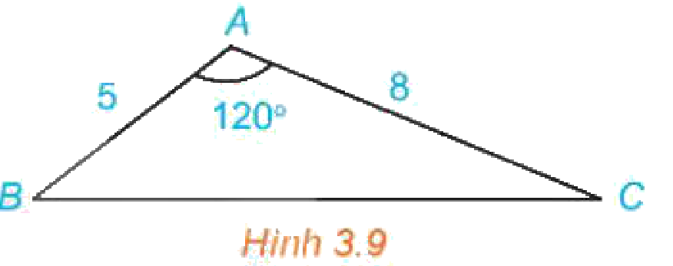
VÍ DỤ 1 – KHÁM PHÁ (SGK TR.39)
HÌNH THÀNH KIẾN THỨC
❓ Định lí Pythagore có phải là một trường hợp đặc biệt của định lí côsin không?
Có: khi $A={90}^{∘}$, $cos A=0$ nên $a^{2}=b^{2}+c^{2}$.
Ví dụ 1. Tam giác $ABC$ có $\hat{A}={120}^{∘}$, $AB=5$, $AC=8$. Tính $BC$.
Hình 3.9
$BC^{2}=5^{2}+8^{2}−2·5·8·\left(−\frac{1}{2}\right)=129$. Vậy $BC=\sqrt{129}$.
Khám phá. Viết công thức tính $cos A$, $cos B$, $cos C$ theo $a$, $b$, $c$.
$cos A=\frac{b^{2}+c^{2}−a^{2}}{2bc}$; $cos B=\frac{c^{2}+a^{2}−b^{2}}{2ca}$; $cos C=\frac{a^{2}+b^{2}−c^{2}}{2ab}$.
Bài 6. Hệ thức lượng trong tam giác – Toán 10 8
Notes:
❓ Pythagore là trường hợp đặc biệt (A = 90°, cos A = 0). Click 1–3.

Slide 9
LUYỆN TẬP 1 – TRẢI NGHIỆM – VẬN DỤNG 1 (SGK TR.39)
LUYỆN TẬP
Luyện tập 1. Tam giác $ABC$ có $AB=5$, $AC=8$, $\hat{A}={45}^{∘}$. Tính độ dài cạnh và độ lớn các góc còn lại.
$a^{2}=25+64−80cos {45}^{∘}=89−40\sqrt{2}$, $a≈5,69$.
$cos B=\frac{a^{2}+c^{2}−b^{2}}{2ac}≈−0,115$: $\hat{B}≈{96}^{∘}{37}^{′}$; $\hat{C}≈{38}^{∘}{23}^{′}$.
Trải nghiệm. Vẽ một tam giác $ABC$, đo các cạnh, góc $A$ và kiểm tra định lí côsin tại đỉnh $A$. Vận dụng 1. Dùng định lí côsin tính khoảng cách ở HĐ1b.
$AC^{2}={20}^{2}+{10}^{2}−2·20·10cos {135}^{∘}=500+200\sqrt{2}$, $AC≈27,98$ km – khớp với số đo ở HĐ1b.
Bài 6. Hệ thức lượng trong tam giác – Toán 10 9
Notes:
LT1 cá nhân, 1 HS trình bày (click 1, 2). Trải nghiệm: nhóm đo, kiểm chứng GeoGebra. Vận dụng 1: click 3.

Slide 10
TỔNG KẾT TIẾT 1
TỔNG KẾT
$a^{2}=b^{2}+c^{2}−2bccos A$; $cos A=\frac{b^{2}+c^{2}−a^{2}}{2bc}$.
Biết hai cạnh và góc xen giữa → tính cạnh thứ ba; biết ba cạnh → tính các góc.
Nhiệm vụ về nhà:
Làm Bài 3.5 (cos A) (SGK tr.42).
Đọc trước mục 2 (SGK tr.39 – 40).
Bài 6. Hệ thức lượng trong tam giác – Toán 10 10
Notes:
3'. Gọi 1–2 HS nêu lại ý chính của tiết trước khi hiện khung; HS đối chiếu vở ghi, bổ sung. GV giao nhiệm vụ về nhà, nhắc hạn nộp và tiết sau kiểm tra miệng.

Slide 11
TIẾT 2 (T19)
Định lí sin. Giải tam giác và ứng dụng thực tế
Mục tiêu tiết học:
• Thiết lập định lí sin; tính cạnh, góc, bán kính đường tròn ngoại tiếp.
• Giải tam giác; đo khoảng cách tới Tháp Rùa.
GV Trương Tử Trang – THPT Vĩnh Thạnh 11
Notes:
Tiết 2 (45'): Ai nhanh hơn 3' – HĐ3, định lí sin 8' – Ví dụ 2, LT2: 9' – Giải tam giác, Ví dụ 3, LT3: 12' – Ví dụ 4 (Tháp Rùa), Vận dụng 2: 10' – Tổng kết 3'.

Slide 12
KHỞI ĐỘNG: AI NHANH HƠN?
TRÒ CHƠI
📋 Từng cặp ghi đáp án lên bảng con. Mỗi câu 20 giây.
Trong tam giác ABC, chọn công thức đúng:
1. $a^{2}=$ ?
$b^{2}+c^{2}−2bccos A$
2. $cos B=$ ?
$\frac{c^{2}+a^{2}−b^{2}}{2ca}$
3. $A={90}^{∘}$ thì $a^{2}=$ ?
$b^{2}+c^{2}$
4. $a=3$, $b=4$, $C={90}^{∘}$: $c=$ ?
$5$
Bài 6. Hệ thức lượng trong tam giác – Toán 10 12
Notes:
3'. Ôn T18. Click 1–4. Đáp án: 1) b²+c²-2bccos A; 2) c²+a²-b²/2ca; 3) b²+c²; 4) 5.

Slide 13
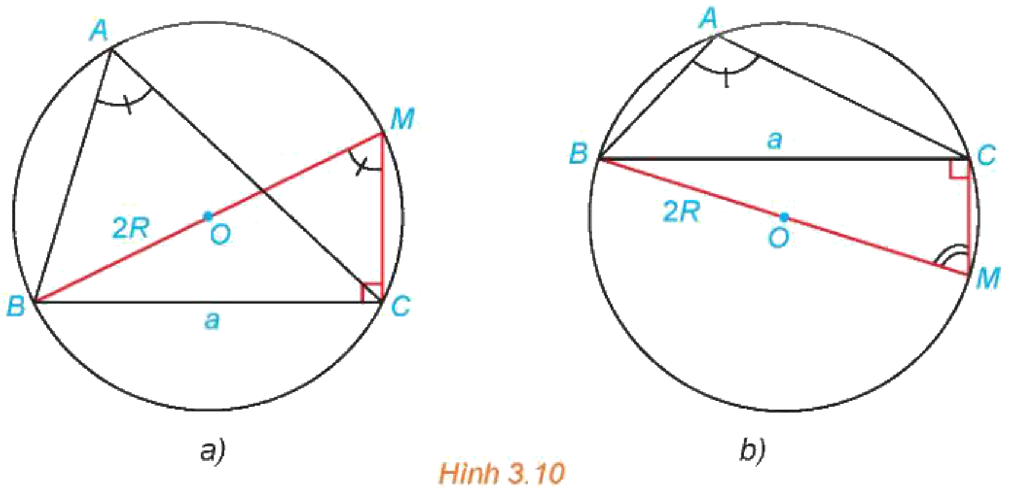
2. ĐỊNH LÍ sin – HĐ3 (SGK TR.39)
HÌNH THÀNH KIẾN THỨC
HĐ3. Trong mỗi hình (H.3.10), tính $R$ theo $a$ và $sin A$ ($BM$ là đường kính).
a) $A$ nhọn: $\hat{BMC}=\hat{A}$, tam giác $BCM$ vuông tại $C$: $a=BC=2Rsin A$.
b) $A$ tù: $\hat{BMC}={180}^{∘}−\hat{A}$: $a=2Rsin({180}^{∘}−A)=2Rsin A$. Vậy $R=\frac{a}{2sin A}$.
Hình 3.10
Định lí sin. Trong tam giác $ABC$: $\frac{a}{sin A}=\frac{b}{sin B}=\frac{c}{sin C}=2R$.
Bài 6. Hệ thức lượng trong tam giác – Toán 10 13
Notes:
8'. Hai trường hợp góc A nhọn (a), góc A tù (b). Click 1, 2; khung (click 3).

Slide 14
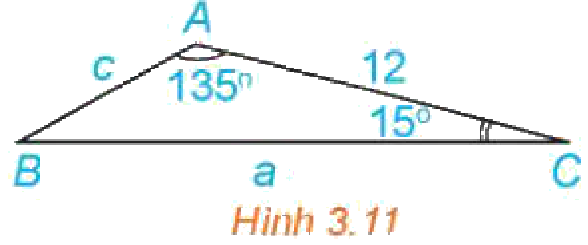
VÍ DỤ 2 – LUYỆN TẬP 2 (SGK TR.40)
HÌNH THÀNH KIẾN THỨC
Ví dụ 2. Tam giác $ABC$ có $\hat{A}={135}^{∘}$, $\hat{C}={15}^{∘}$, $b=12$. Tính $a$, $c$, $R$ và góc $B$.
$\hat{B}={30}^{∘}$; $a=\frac{12}{sin {30}^{∘}}sin {135}^{∘}=12\sqrt{2}$; $c=24sin {15}^{∘}≈6,21$; $R=\frac{12}{2sin {30}^{∘}}=12$.
Hình 3.11
Luyện tập 2. Tam giác $ABC$ có $b=8$, $c=5$, $\hat{B}={80}^{∘}$. Tính các góc, $R$ và cạnh còn lại.
$sin C=\frac{5sin {80}^{∘}}{8}≈0,6155$; $c<b$ nên $C$ nhọn: $\hat{C}≈{37}^{∘}{59}^{′}$; $\hat{A}≈{62}^{∘}1^{′}$.
$R=\frac{8}{2sin {80}^{∘}}≈4,06$; $a=2Rsin A≈7,17$.
Bài 6. Hệ thức lượng trong tam giác – Toán 10 14
Notes:
LT2: lưu ý khi tìm góc từ sin phải xét góc tù (cạnh nhỏ đối diện góc nhỏ). Click 1–3.

Slide 15
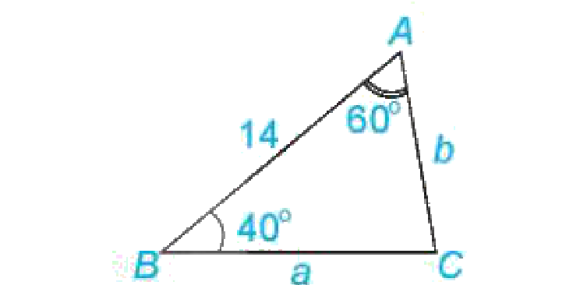
3. GIẢI TAM GIÁC – VÍ DỤ 3, LUYỆN TẬP 3 (SGK TR.40)
HÌNH THÀNH KIẾN THỨC
Việc tính độ dài các cạnh và số đo các góc của một tam giác khi biết một số yếu tố của tam giác đó được gọi là giải tam giác. Giải được khi biết: hai cạnh và góc xen giữa; ba cạnh; một cạnh và hai góc kề.
Ví dụ 3. Giải tam giác $ABC$, biết $c=14$, $\hat{A}={60}^{∘}$, $\hat{B}={40}^{∘}$.
$\hat{C}={80}^{∘}$; $a=\frac{14sin {60}^{∘}}{sin {80}^{∘}}≈12,31$; $b=\frac{14sin {40}^{∘}}{sin {80}^{∘}}≈9,14$.
Luyện tập 3. Giải tam giác $ABC$, biết $b=32$, $c=45$, $\hat{A}={87}^{∘}$.
$a^{2}={32}^{2}+{45}^{2}−2·32·45cos {87}^{∘}$, $a≈53,84$.
$sin B=\frac{32sin {87}^{∘}}{a}$: $\hat{B}≈{36}^{∘}{25}^{′}$; $\hat{C}≈{56}^{∘}{35}^{′}$.
Bài 6. Hệ thức lượng trong tam giác – Toán 10 15
Notes:
12'. Hỏi: vì sao chọn định lí sin hay côsin? Click 1–3.

Slide 16
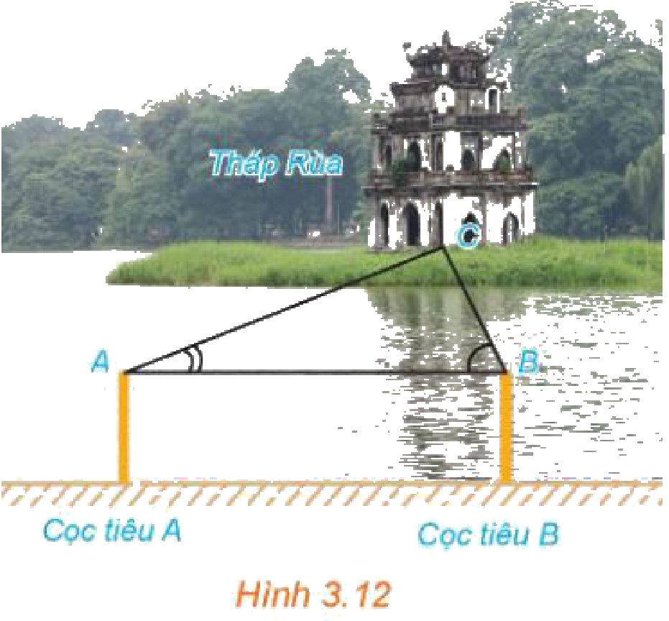
VÍ DỤ 4 – ĐO KHOẢNG CÁCH TỚI THÁP RÙA (SGK TR.40)
VẬN DỤNG
Bước 1. Trên bờ, đặt cọc tiêu tại $A$ và tại $B$; đo $AB$. Bước 2. Đứng tại $A$, ngắm Tháp Rùa và cọc $B$, đo góc tạo bởi hai hướng ngắm. Bước 3. Đứng tại $B$, ngắm cọc $A$ và Tháp Rùa, đo góc. Bước 4. Gọi $C$ là Tháp Rùa; áp dụng định lí sin cho tam giác $ABC$ tính $AC$.
Biết $AB$, $\hat{A}$, $\hat{B}$ (một cạnh và hai góc kề): $\hat{C}={180}^{∘}−\hat{A}−\hat{B}$; $AC=\frac{AB·sin B}{sin C}$.
Hình 3.12
Bài 6. Hệ thức lượng trong tam giác – Toán 10 16
Notes:
6'. Đối chiếu các ý tưởng ở khởi động. Click 1.

Slide 17
VẬN DỤNG 2 (SGK TR.40)
VẬN DỤNG
Vận dụng 2. Từ một khu vực có thể quan sát được hai đỉnh núi, ta có thể ngắm và đo để xác định khoảng cách giữa hai đỉnh núi đó. Hãy thảo luận để đưa ra các bước cho một cách đo.
Chọn hai điểm quan sát $A$, $B$, đo $AB$. Tại $A$ đo $\hat{P_{1}AB}$, $\hat{P_{2}AB}$; tại $B$ đo $\hat{P_{1}BA}$, $\hat{P_{2}BA}$ ($P_{1}$, $P_{2}$ là hai đỉnh núi). Định lí sin trong tam giác $ABP_{1}$, $ABP_{2}$ → $AP_{1}$, $AP_{2}$; định lí côsin trong tam giác $AP_{1}P_{2}$ (góc $\hat{P_{1}AP_{2}}$) → $P_{1}P_{2}$.
Bài 6. Hệ thức lượng trong tam giác – Toán 10 17
Notes:
4'. Nhóm thảo luận, 1 nhóm trình bày sơ đồ các bước. Click 1.

Slide 18

GEOGEBRA – ĐỊNH LÍ CÔSIN, ĐỊNH LÍ sin
GEOGEBRA
Kéo các đỉnh $A$, $B$, $C$.
So sánh $a^{2}$ với $b^{2}+c^{2}−2bccos A$.
So sánh $\frac{a}{sin A}$ với $2R$.
▶ MỞ GEOGEBRA
Quét QR mở trên điện thoại; kéo điểm để đổi hình.
Bài 6. Hệ thức lượng trong tam giác – Toán 10 18
Notes:
3'. Chiếu cuối Tiết 2. HS kéo đỉnh A thành góc tù, quan sát hai giá trị luôn bằng nhau.

Slide 19
TỔNG KẾT TIẾT 2
TỔNG KẾT
$\frac{a}{sin A}=\frac{b}{sin B}=\frac{c}{sin C}=2R$.
Giải tam giác: hai cạnh – góc xen giữa, ba cạnh (định lí côsin); một cạnh – hai góc kề (định lí sin).
Nhiệm vụ về nhà:
Làm Bài 3.6, 3.7 (SGK tr.42).
Đọc trước mục 4 (SGK tr.41).
Bài 6. Hệ thức lượng trong tam giác – Toán 10 19
Notes:
3'. Gọi 1–2 HS nêu lại ý chính của tiết trước khi hiện khung; HS đối chiếu vở ghi, bổ sung. GV giao nhiệm vụ về nhà, nhắc hạn nộp và tiết sau kiểm tra miệng.

Slide 20
TIẾT 3 (T20)
Công thức tính diện tích tam giác
Mục tiêu tiết học:
• Thiết lập các công thức S = pr, S = 1/2bcsin A, S = abc/4R; công thức Heron.
• Tính diện tích tam giác, khu đất thực tế.
GV Trương Tử Trang – THPT Vĩnh Thạnh 20
Notes:
Tiết 3 (45'): HĐ4, S = pr: 7' – HĐ5, S = ½bc sin A: 8' – Ví dụ 5, LT4: 7' – S = abc/4R, Heron: 5' – Ví dụ 6: 6' – Vận dụng 3: 10' – Giao HĐ4 về nhà 2'.

Slide 21
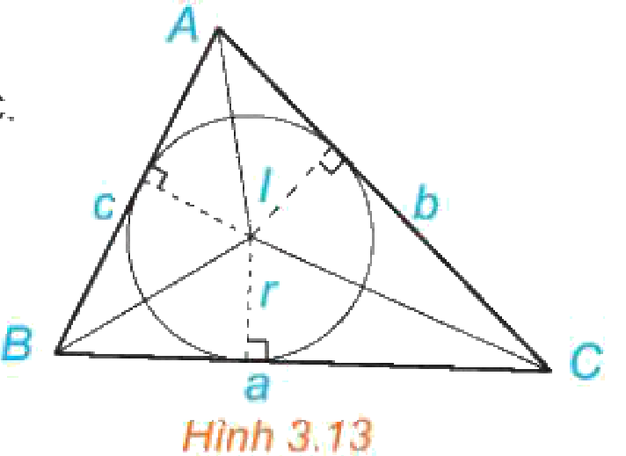
4. DIỆN TÍCH TAM GIÁC – HĐ4 (SGK TR.41)
HÌNH THÀNH KIẾN THỨC
HĐ4. Tam giác $ABC$, $I$ là tâm đường tròn nội tiếp. a) Nêu mối liên hệ giữa diện tích tam giác $ABC$ và diện tích các tam giác $IBC$, $ICA$, $IAB$. b) Tính $S$ theo $r$, $a$, $b$, $c$.
a) $S=S_{IBC}+S_{ICA}+S_{IAB}$.
b) $S=\frac{1}{2}ra+\frac{1}{2}rb+\frac{1}{2}rc$.
Hình 3.13
$S=pr=\frac{(a+b+c)r}{2}$.
Bài 6. Hệ thức lượng trong tam giác – Toán 10 21
Notes:
7'. Click 1, 2; khung (click 3).

Slide 22
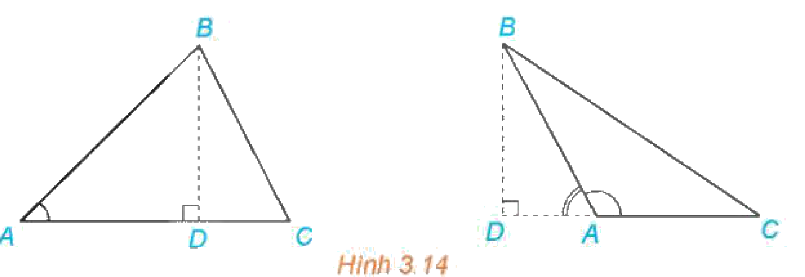
HĐ5 – CÔNG THỨC S = ½BC sin A (SGK TR.41)
HÌNH THÀNH KIẾN THỨC
HĐ5. Tam giác $ABC$ với đường cao $BD$. a) Biểu thị $BD$ theo $AB$ và $sin A$. b) Viết công thức tính $S$ theo $b$, $c$, $sin A$.
a) $BD=ABsin A=csin A$ (cả khi $A$ tù: $BD=csin({180}^{∘}−A)=csin A$).
Hình 3.14
b) $S=\frac{1}{2}AC·BD=\frac{1}{2}bcsin A$.
$S=\frac{1}{2}bcsin A=\frac{1}{2}casin B=\frac{1}{2}absin C$.
Bài 6. Hệ thức lượng trong tam giác – Toán 10 22
Notes:
8'. Hai trường hợp góc A nhọn, tù. Click 1, 2; khung (click 3).

Slide 23
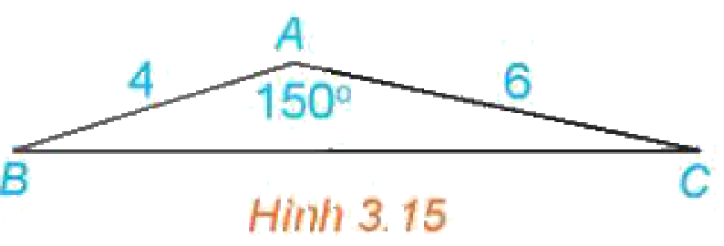
VÍ DỤ 5 – LUYỆN TẬP 4 – S = ABC/4R (SGK TR.41)
HÌNH THÀNH KIẾN THỨC
Ví dụ 5. Tính $S$ của tam giác $ABC$ có $c=4$, $b=6$, $\hat{A}={150}^{∘}$.
$S=\frac{1}{2}·6·4·sin {150}^{∘}=6$.
Hình 3.15
Luyện tập 4. Tính diện tích tam giác $ABC$ có $b=2$, $\hat{B}={30}^{∘}$, $\hat{C}={45}^{∘}$.
$\hat{A}={105}^{∘}$; $c=\frac{bsin C}{sin B}=2\sqrt{2}$.
$S=\frac{1}{2}bcsin A=2\sqrt{2}sin {105}^{∘}=\sqrt{3}+1≈2,73$.
Chú ý. Do $sin A=\frac{a}{2R}$ nên $S=\frac{abc}{4R}$.
Bài 6. Hệ thức lượng trong tam giác – Toán 10 23
Notes:
Click 1–3; khung (click 4).

Slide 24
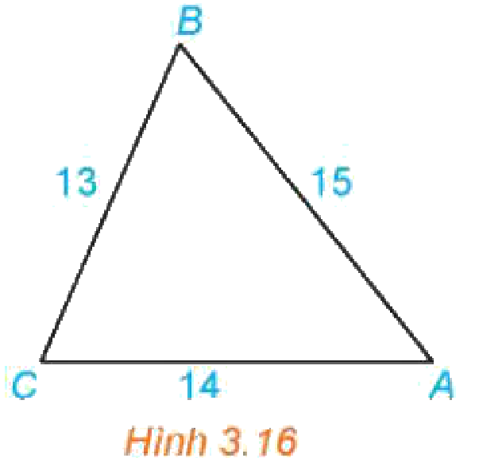
CÔNG THỨC HERON – VÍ DỤ 6 (SGK TR.41 – 42)
HÌNH THÀNH KIẾN THỨC
Công thức Heron. Trong tam giác $ABC$: $S=\sqrt{p(p−a)(p−b)(p−c)}$.
Ví dụ 6. Tam giác $ABC$ có $a=13$, $b=14$, $c=15$. a) Tính $sin A$. b) Tính $S$ bằng hai cách.
a) $cos A=\frac{{14}^{2}+{15}^{2}−{13}^{2}}{420}=0,6$; $sin A=\sqrt{1−\cos^{2}A}=0,8$.
b) Cách 1: $S=\frac{1}{2}bcsin A=84$.
Hình 3.16
Cách 2: $p=21$; $S=\sqrt{21·8·7·6}=84$.
Bài 6. Hệ thức lượng trong tam giác – Toán 10 24
Notes:
Thảo luận: sin A, S tính được theo a, b, c. Click 1–3.

Slide 25
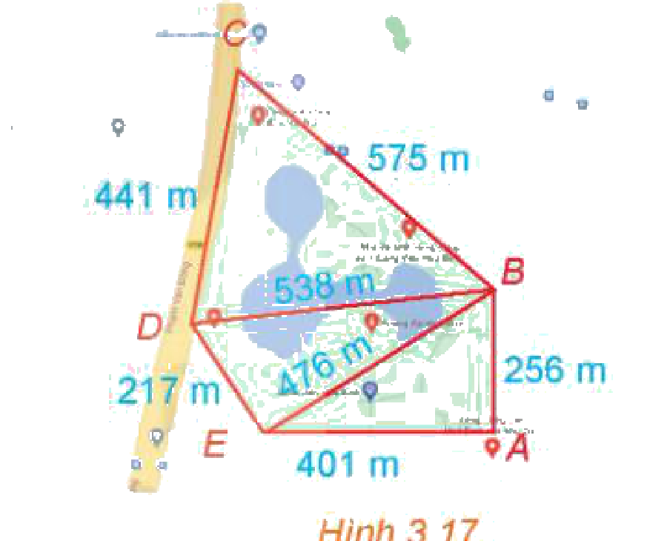
VẬN DỤNG 3 – CÔNG VIÊN HOÀ BÌNH (SGK TR.42)
VẬN DỤNG
Công viên Hoà Bình (Hà Nội) có dạng ngũ giác $ABCDE$ (H.3.17). Dùng chế độ tính khoảng cách của Google Maps, một người đo được các khoảng cách như hình. Tính diện tích công viên.
Hai đường chéo $BD$, $DA$ chia ngũ giác thành ba tam giác: $BCD$ (575; 441; 538 m), $ABD$ (256; 476; 538 m), $ADE$ (476; 217; 401 m).
Heron: $S≈112 268+60 924+43 257=216 449$ (m²) – khoảng 21,6 ha.
Hình 3.17
Bài 6. Hệ thức lượng trong tam giác – Toán 10 25
Notes:
10'. Nhóm dùng Google Maps đo lại một cạnh để so sánh; GV nhận xét sai số của số liệu bản đồ. Click 1, 2.

Slide 26
NHIỆM VỤ NHÓM – ĐO ĐẠC THỰC TẾ (VỀ NHÀ 1 TUẦN)
TỔNG KẾT
Mỗi nhóm chọn một khoảng cách không đo trực tiếp được ở trường hoặc địa phương (từ bờ ao tới cây giữa ao, bề rộng con sông, chiều cao cột cờ…).
Lập kế hoạch đo (giác kế tự chế, thước dây), đo, giải tam giác bằng định lí sin/côsin; kiểm chứng bằng GeoGebra hoặc Google Maps.
Báo cáo 3 – 5 slide (ảnh, số liệu, hình vẽ); nộp lên Classroom/Padlet; ghi Nhật ký sử dụng AI nếu có.
Bài 6. Hệ thức lượng trong tam giác – Toán 10 26
Notes:
2'. Giao HĐ4 (KHBD); nhắc an toàn khi đo đạc ngoài trời.

Slide 27

GEOGEBRA – DIỆN TÍCH TAM GIÁC
GEOGEBRA
Kéo các đỉnh $A$, $B$, $C$.
$S=\frac{1}{2}bcsin A$, công thức Heron và diện tích đo trực tiếp luôn bằng nhau.
▶ MỞ GEOGEBRA
Quét QR mở trên điện thoại; kéo điểm để đổi hình.
Bài 6. Hệ thức lượng trong tam giác – Toán 10 27
Notes:
3'. Chiếu cuối Tiết 3 sau HĐ5, HĐ6. HS kéo C trùng đường thẳng AB: diện tích bằng 0.

Slide 28
TIẾT 4 (T21)
Luyện tập
Mục tiêu tiết học:
• Giải tam giác, tính diện tích, bán kính (Bài 3.5 – 3.7).
• Giải bài toán đo đạc thực tế (Bài 3.8 – 3.11).
GV Trương Tử Trang – THPT Vĩnh Thạnh 28
Notes:
Tiết 4 (45'): Bài 3.5 – 3.7: 12' – 3.8, 3.9: 10' – 3.10, 3.11: 8' – Trạm kiểm chứng AI 5' – Rung chuông vàng 6' – Em có biết, củng cố 4'.

Slide 29
BÀI TẬP 3.5 – 3.7 (SGK TR.42)
LUYỆN TẬP
3.5. Tam giác $ABC$ có $a=6$, $b=5$, $c=8$. Tính $cos A$, $S$, $r$.
$cos A=\frac{25+64−36}{80}=\frac{53}{80}$; $p=9,5$; $S=\sqrt{9,5·3,5·4,5·1,5}≈14,98$; $r=\frac{S}{p}≈1,58$.
3.6. Tam giác $ABC$ có $a=10$, $\hat{A}={45}^{∘}$, $\hat{B}={70}^{∘}$. Tính $R$, $b$, $c$.
$R=\frac{10}{2sin {45}^{∘}}=5\sqrt{2}≈7,07$; $b=2Rsin {70}^{∘}≈13,29$; $\hat{C}={65}^{∘}$, $c=2Rsin {65}^{∘}≈12,82$.
3.7. Giải tam giác $ABC$ và tính diện tích, biết $\hat{A}={15}^{∘}$, $\hat{B}={130}^{∘}$, $c=6$.
$\hat{C}={35}^{∘}$; $a=\frac{6sin {15}^{∘}}{sin {35}^{∘}}≈2,71$; $b=\frac{6sin {130}^{∘}}{sin {35}^{∘}}≈8,01$; $S=\frac{1}{2}acsin B≈6,22$.
Bài 6. Hệ thức lượng trong tam giác – Toán 10 29
Notes:
12'. Chữa bài: HS trình bày, click hiện đáp án (đối chiếu KHBD, SGV; đã kiểm tra bằng Python).

Slide 30
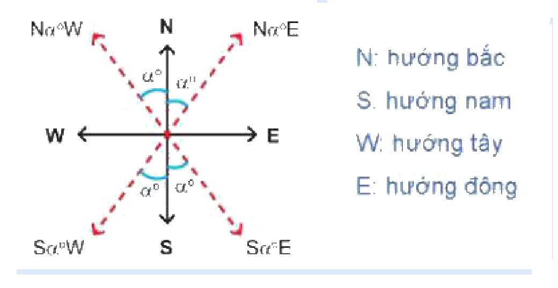
BÀI TẬP 3.8 (SGK TR.42)
VẬN DỤNG
3.8. Tàu đánh cá xuất phát từ cảng $A$ theo hướng S70°E, 70 km/h. Đi được 90 phút thì hỏng động cơ, tàu trôi tự do theo hướng nam với vận tốc 8 km/h. Sau 2 giờ kể từ khi hỏng, tàu neo đậu vào một hòn đảo. a) Tính khoảng cách từ cảng $A$ tới đảo. b) Xác định hướng từ cảng $A$ tới đảo.
$AB=70·1,5=105$ km, $BC=8·2=16$ km, $\hat{ABC}={180}^{∘}−{70}^{∘}={110}^{∘}$.
Các hướng (SGK tr.42)
a) $AC^{2}={105}^{2}+{16}^{2}−2·105·16cos {110}^{∘}$, $AC≈111,5$ km.
b) $sin\hat{BAC}=\frac{16sin {110}^{∘}}{AC}$, $\hat{BAC}≈7^{∘}{45}^{′}$: hướng khoảng S62°15'E.
Bài 6. Hệ thức lượng trong tam giác – Toán 10 30
Notes:
6'. Hướng SαE: tạo với hướng nam góc α, với hướng đông góc 90° – α. Click 1–3.

Slide 31
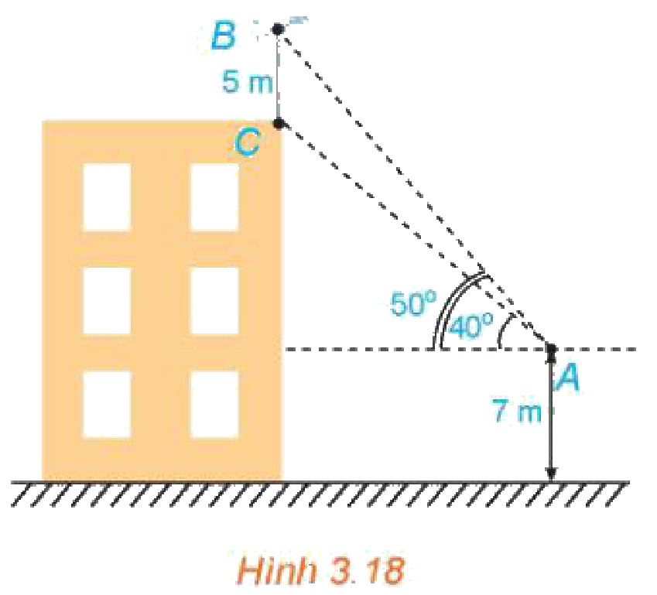
BÀI TẬP 3.9 (SGK TR.43)
VẬN DỤNG
3.9. Trên nóc toà nhà có cột ăng-ten cao 5 m. Từ vị trí quan sát $A$ cao 7 m so với mặt đất nhìn thấy đỉnh $B$ và chân $C$ của cột với các góc ${50}^{∘}$ và ${40}^{∘}$ so với phương nằm ngang. a) Tính các góc của tam giác $ABC$. b) Tính chiều cao của toà nhà.
a) $\hat{BAC}={50}^{∘}−{40}^{∘}={10}^{∘}$; $\hat{ABC}={90}^{∘}−{50}^{∘}={40}^{∘}$; $\hat{ACB}={130}^{∘}$.
b) $AC=\frac{BCsin B}{sin A}=\frac{5sin {40}^{∘}}{sin {10}^{∘}}≈18,51$ m; chiều cao: $7+ACsin {40}^{∘}≈18,9$ m.
Hình 3.18
Bài 6. Hệ thức lượng trong tam giác – Toán 10 31
Notes:
4'. Chữa bài: HS trình bày, click hiện đáp án (đối chiếu KHBD, SGV; đã kiểm tra bằng Python).

Slide 32
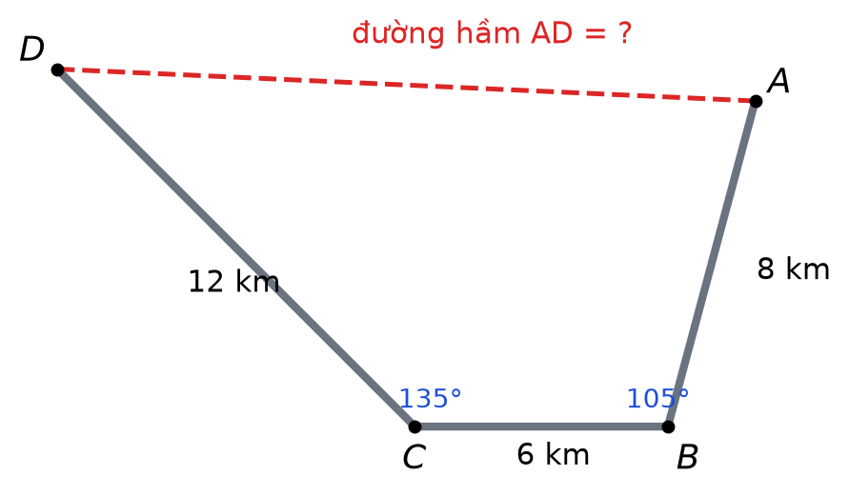
BÀI TẬP 3.10 – 3.11 (SGK TR.43)
VẬN DỤNG
3.10. Từ bãi biển Vũng Chùa (Quảng Trị) ta ngắm được Đảo Yến. Đề xuất cách xác định bề rộng của hòn đảo (theo chiều ta ngắm được).
Chọn $A$, $B$ trên bờ, đo $AB$; từ $A$, $B$ ngắm hai mép đảo $M$, $N$, đo các góc; định lí sin trong tam giác $ABM$, $ABN$; định lí côsin trong tam giác $AMN$ → $MN$.
3.11. Đường hiện tại đi vòng $D→C→B→A$ (12 km, 6 km, 8 km; $\hat{C}={135}^{∘}$, $\hat{B}={105}^{∘}$). Làm đường hầm thẳng từ $A$ tới $D$ thì giảm bao nhiêu km?
Theo Hình 3.19
$BD^{2}=6^{2}+{12}^{2}−2·6·12cos {135}^{∘}$, $BD≈16,79$; $\hat{CBD}≈{30}^{∘}{22}^{′}$, $\hat{DBA}≈{74}^{∘}{38}^{′}$.
$AD^{2}=BD^{2}+8^{2}−2·8·BDcos\hat{DBA}$, $AD≈16,57$ km; đường cũ 26 km – giảm khoảng 9,43 km.
Bài 6. Hệ thức lượng trong tam giác – Toán 10 32
Notes:
8'. 3.10 tương tự Vận dụng 2. 3.11: chia hình bằng đường chéo BD. Click 1–3.

Slide 33
TRẠM KIỂM CHỨNG AI
LUYỆN TẬP
🤖 Lời giải của chatbot AI: "Tam giác $ABC$ có $\hat{A}={120}^{∘}$, $AB=5$, $AC=8$: $BC^{2}=25+64−2·5·8·cos {120}^{∘}=89−40=49$, $BC=7$."
Nhóm em hãy chỉ ra chỗ sai, dấu hiệu nhận ra và viết lại cho đúng.
Sai dấu: $cos {120}^{∘}=−\frac{1}{2}$ nên $BC^{2}=89+40=129$, $BC=\sqrt{129}≈11,36$.
Dấu hiệu: góc $A$ tù nên $BC$ phải là cạnh lớn nhất ($>8$), mà $7<8$ – vô lí. Luôn kiểm tra tính hợp lí của kết quả.
Bài 6. Hệ thức lượng trong tam giác – Toán 10 33
Notes:
5'. Nhóm chỉ lỗi, sửa lại (KHBD Phiếu số 4). Click 1, 2.

Slide 34
TRÒ CHƠI: RUNG CHUÔNG VÀNG
TRÒ CHƠI
🔔 Luật chơi
Mỗi bạn một bảng con – viết đáp án khi hết giờ.
Câu nhiều lựa chọn: ghi A, B, C hoặc D (30 giây).
Câu Đúng/Sai: ghi Đ hoặc S cho từng ý (60 giây).
Câu trả lời ngắn, thực tế: ghi một số (60 giây).
Sai: rời sàn thi. Bạn trụ lại cuối cùng rung chuông vàng!
Bài 6. Hệ thức lượng trong tam giác – Toán 10 34
Notes:
Mỗi HS một bảng con. Mỗi câu 30 giây (Đ/S, trả lời ngắn, thực tế: 60 giây). Sai rời sàn thi; có thể 'cứu trợ' 1 lần. Cấu trúc 8 câu theo đề thi từ 2025: nhiều lựa chọn, Đúng/Sai, trả lời ngắn, thực tế. Đáp án đã kiểm tra bằng Python.

Slide 35
RUNG CHUÔNG VÀNG – CÂU 1 – BIẾT
TRÒ CHƠI
Trong tam giác $ABC$, khẳng định nào sau đây đúng?
A. $a^{2}=b^{2}+c^{2}+2bccos A$
A. $a^{2}=b^{2}+c^{2}+2bccos A$ ✘
B. $a^{2}=b^{2}+c^{2}−2bccos A$
B. $a^{2}=b^{2}+c^{2}−2bccos A$ ✔
C. $a^{2}=b^{2}+c^{2}−bccos A$
C. $a^{2}=b^{2}+c^{2}−bccos A$ ✘
D. $a^{2}=b^{2}+c^{2}−2bcsin A$
D. $a^{2}=b^{2}+c^{2}−2bcsin A$ ✘
Đáp án B. Định lí côsin.
Bài 6. Hệ thức lượng trong tam giác – Toán 10 35
Notes:
30 giây. HS giơ thẻ A/B/C/D. Click 1: đáp án B (xanh), phương án sai (đỏ). Định lí côsin. Nhiễu A: sai dấu.

Slide 36
RUNG CHUÔNG VÀNG – CÂU 2 – HIỂU
TRÒ CHƠI
Tam giác $ABC$ có $a=6$, $\hat{A}={30}^{∘}$. Bán kính đường tròn ngoại tiếp $R$ bằng
A. $3$
A. $3$ ✘
B. $6$
B. $6$ ✔
C. $12$
C. $12$ ✘
D. $6\sqrt{3}$
D. $6\sqrt{3}$ ✘
Đáp án B. $R=\frac{a}{2sin A}=\frac{6}{2·0,5}=6$.
Bài 6. Hệ thức lượng trong tam giác – Toán 10 36
Notes:
30 giây. HS giơ thẻ A/B/C/D. Click 1: đáp án B (xanh), phương án sai (đỏ). R = a/2sin A = 62· 0,5 = 6. Nhiễu C: quên số 2.

Slide 37
RUNG CHUÔNG VÀNG – CÂU 3 – HIỂU
TRÒ CHƠI
Tam giác $ABC$ có $b=7$, $c=5$, $cos A=\frac{3}{5}$. Độ dài cạnh $a$ bằng
A. $4\sqrt{2}$
A. $4\sqrt{2}$ ✔
B. $\sqrt{116}$
B. $\sqrt{116}$ ✘
C. $32$
C. $32$ ✘
D. $2\sqrt{2}$
D. $2\sqrt{2}$ ✘
Đáp án A. $a^{2}=49+25−2·7·5·\frac{3}{5}=32⇒a=4\sqrt{2}$.
Bài 6. Hệ thức lượng trong tam giác – Toán 10 37
Notes:
30 giây. HS giơ thẻ A/B/C/D. Click 1: đáp án A (xanh), phương án sai (đỏ). a² = 49+25-2· 7· 5· 3/5 = 32⇒ a = 4√2. Nhiễu B: cộng thay vì trừ; C: quên khai căn.

Slide 38
RUNG CHUÔNG VÀNG – CÂU 4 – VẬN DỤNG
TRÒ CHƠI
Tam giác có ba cạnh $5$, $7$, $8$. Góc đối diện với cạnh có độ dài $7$ bằng
A. ${60}^{∘}$
A. ${60}^{∘}$ ✔
B. ${120}^{∘}$
B. ${120}^{∘}$ ✘
C. ${30}^{∘}$
C. ${30}^{∘}$ ✘
D. ${45}^{∘}$
D. ${45}^{∘}$ ✘
Đáp án A. $cosα=\frac{5^{2}+8^{2}−7^{2}}{2·5·8}=\frac{1}{2}⇒α={60}^{∘}$.
Bài 6. Hệ thức lượng trong tam giác – Toán 10 38
Notes:
30 giây. HS giơ thẻ A/B/C/D. Click 1: đáp án A (xanh), phương án sai (đỏ). cosα = 5²+8²-7²/2· 5· 8 = 1/2⇒α = 60°. Nhiễu B: sai dấu tử số.

Slide 39
RUNG CHUÔNG VÀNG – CÂU 5 – ĐÚNG/SAI
TRÒ CHƠI
Tam giác $ABC$ có $a=13$, $b=14$, $c=15$. Xét tính đúng, sai:
a) $cos A=0,6$.
ĐÚNG
b) $S=42$.
SAI (S = 84)
c) $r=4$.
ĐÚNG (r = S/p = 84/21)
d) $R=8$.
SAI (R = abc/4S = 8,125)
Bài 6. Hệ thức lượng trong tam giác – Toán 10 39
Notes:
60 giây. Click 1–4. Đ – S – Đ – S. Đáp án: Đ – S – Đ – S.

Slide 40
RUNG CHUÔNG VÀNG – CÂU 6 – HIỂU
TRÒ CHƠI
Tam giác $ABC$ có $b=6$, $c=4$, $\hat{A}={150}^{∘}$. Tính diện tích tam giác.
Đáp số: 6. $S=\frac{1}{2}·6·4·sin {150}^{∘}=6$. Sai thường gặp: dùng $cos {150}^{∘}$.
Bài 6. Hệ thức lượng trong tam giác – Toán 10 40
Notes:
60 giây. Click 1. Đáp số: 6. S = 1/2· 6· 4…in 150° = 6. Sai thường gặp: dùng cos 150°.

Slide 41
RUNG CHUÔNG VÀNG – CÂU 7 – VẬN DỤNG
TRÒ CHƠI
Tam giác có ba cạnh $5$, $6$, $7$. Tính diện tích tam giác (làm tròn đến hàng phần mười).
Đáp số: 14,7. $p=9$; Heron: $S=\sqrt{9·4·3·2}=\sqrt{216}≈14,7$.
Bài 6. Hệ thức lượng trong tam giác – Toán 10 41
Notes:
60 giây. Click 1. Đáp số: 14,7. p = 9; Heron: S = √9· 4· 3· 2 = √216≈ 14,7.

Slide 42
RUNG CHUÔNG VÀNG – CÂU 8 – VẬN DỤNG
TRÒ CHƠI
Từ một ngã ba ở Pleiku, hai xe máy cùng xuất phát theo hai con đường hợp với nhau góc ${60}^{∘}$, tốc độ 40 km/h và 50 km/h. Sau 30 phút hai xe cách nhau bao nhiêu kilômét (làm tròn đến hàng phần mười)?
Đáp số: 22,9. Sau 0,5 giờ: 20 km và 25 km. $d^{2}={20}^{2}+{25}^{2}−2·20·25cos {60}^{∘}=525⇒d≈22,9$ km.
Bài 6. Hệ thức lượng trong tam giác – Toán 10 42
Notes:
60 giây. Click 1. Đáp số: 22,9. Sau 0,5 giờ: 20 km và 25 km. d² = 20²+25²-2· 20· 25cos 60° = 525⇒ d≈ 22,9 km.

Slide 43
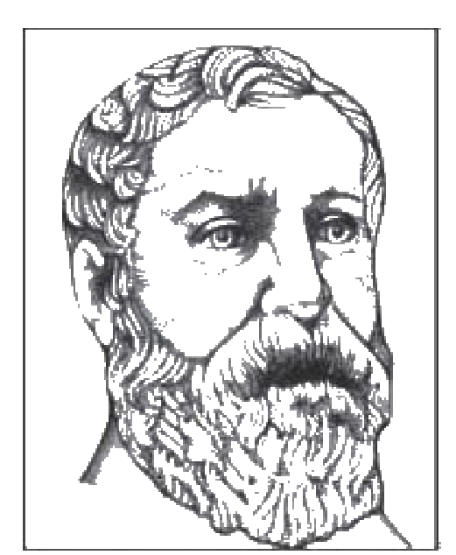
EM CÓ BIẾT? (SGK TR.43)
TỔNG KẾT
Heron (Heron of Alexandria) là nhà phát minh, nhà toán học Hy Lạp, sống vào khoảng thế kỉ I. Ông là người đầu tiên mô tả một mô hình đơn giản cho phép biến hơi nước thành chuyển động quay – trước cả cỗ máy hơi nước thế kỉ XVIII. Trong toán học, Heron mô tả cách tính diện tích các đa giác đều từ 3 tới 12 cạnh, diện tích một số mặt và thể tích một số hình trong không gian. (Theo mathshistory.st-andrews.ac.uk)
Heron of Alexandria
Bài 6. Hệ thức lượng trong tam giác – Toán 10 43
Notes:
2'. Heron of Alexandria (khoảng thế kỉ I).

Slide 44

CỦNG CỐ TRỰC TUYẾN – NHIỆM VỤ VỀ NHÀ
TỔNG KẾT
Bài củng cố trực tuyến – quét mã QR hoặc mở đường link:
https://trangtu66.github.io/Taode_thi_online/cc_bai6_t10.html
Nhiệm vụ về nhà:
Hoàn thành Bài tập 3.5 – 3.11.
Nhóm: hoàn thành báo cáo đo đạc thực tế (nộp sau 1 tuần).
Chuẩn bị Bài tập cuối chương III (SGK tr.44).
▶ MỞ BÀI CỦNG CỐ
Bài 6. Hệ thức lượng trong tam giác – Toán 10 44
Notes:
3'. HS quét QR làm bài củng cố online ở nhà. Đáp án chỉ mở khi GV cho phép.

Slide 45
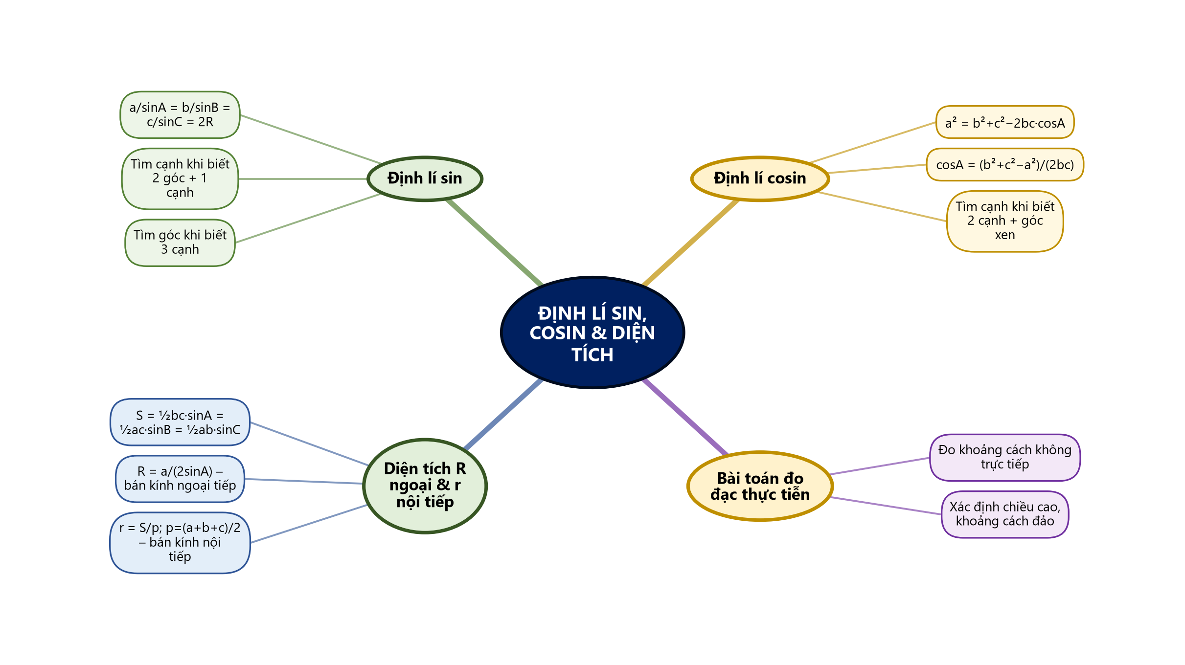
SƠ ĐỒ TƯ DUY – BÀI 6
TỔNG KẾT
Bài 6. Hệ thức lượng trong tam giác – Toán 10 45
Notes:
3'. HS nhìn sơ đồ, nêu lại từng nhánh theo thứ tự các mục của bài; GV gọi HS yếu nêu nhánh kiến thức, HS khá nêu nhánh sai lầm thường gặp. Sơ đồ in sẵn trong phiếu, HS tô màu, bổ sung ở nhà.

Slide 46
PHỤ LỤC 1 – SAI LẦM THƯỜNG GẶP
DÀNH CHO GV
Sai dấu $cos$ của góc tù trong định lí côsin.
Tìm góc từ $sin$ mà quên xét góc tù; nhầm $\frac{a}{sin A}=R$ (đúng là $2R$).
Máy tính để chế độ radian; làm tròn sớm gây sai số.
Không kiểm tra tính hợp lí (cạnh lớn đối diện góc lớn).
Bài 6. Hệ thức lượng trong tam giác – Toán 10 46
Notes:
Slide ẩn – chỉ GV xem khi chuẩn bị.

Slide 47
PHỤ LỤC 2 – PHÂN HOÁ, DỰ PHÒNG
DÀNH CHO GV
HS cần hỗ trợ: HĐ1, Ví dụ 1 – 3, 5, LT1, LT4, Bài 3.5, 3.6.
HS khá, giỏi: LT2, LT3, Vận dụng 2, 3, Bài 3.8 – 3.11.
10A7 (khiếm thính): mọi yêu cầu, luật chơi, đáp án có chữ trên slide; video có phụ đề. 10A4: không tham gia đo đạc ngoài trời lâu – nhận phần tính toán, GeoGebra.
Mất điện/mạng: phiếu in, thước đo góc, máy tính cầm tay.
Bài 6. Hệ thức lượng trong tam giác – Toán 10 47
Notes:
Slide ẩn – chỉ GV xem khi chuẩn bị.

